Slide 1
B1A5_Data_Modeling
김세정 | 김소이 | 송민수 | 송자영 | 유건욱 | 정지혜

Slide 2
Information of Data Set
치킨은 어느새 우리의 생활에서 빼놓을 수 없는 음식으로 자리매김하게 됨.
기쁠 때나 슬플 때나 우리는 항상 밤이 되면 치킨 생각을 하는 자신을 발견할 수 있음.
(무슨 예시에 beer를 찬양해놓았길래,,)
우리 분석은 우리의 치킨 소비가 날씨에 얼마나 영향을 많이 받고 있느냐는 것을 알아보기 위함
날씨 별로 치킨을 얼마나 먹는 지 알 수 있다면 치킨집 사장님이 그에 맞는 서비스나 마케팅을
준비할 수 있을 것임 EX) 동별 군집화 통해 벤치마케팅 가능성 제고 (저번에 민수오빠가 카톡에서 말한듯)
저번에 피드백 받은대로 비즈니스 모델에 대해서는 더 세부적으로 생각해보겠음

Slide 3
Information of Data Set
서울특별시 서대문구 강수 데이터, 서울특별시 일평균 대기환경 정보, 미세먼지, 기온 데이터와
치킨 통화량 데이터를 전처리 및 가공하여 우리의 프로젝트에 맞는 새로운 데이터셋 생성
data
- train set: 2018년 1월~12월
- test set: 2019년 1월~2월
- columns : 서대문구(읍면동), 요일, 통화건수,년,월,일,
미세먼지,초미세먼지,강수량,평균기온,최저기온,최고기온
- 날씨데이터는 서대문구 평균 날씨
전처리
- 데이터 합치고 미세먼지,초미세먼지에 na값을 월별 평균값 대입

Slide 4
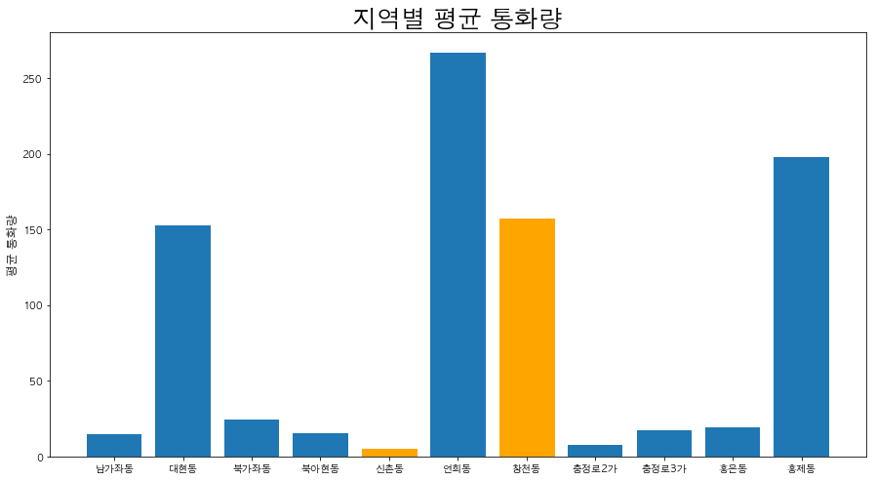
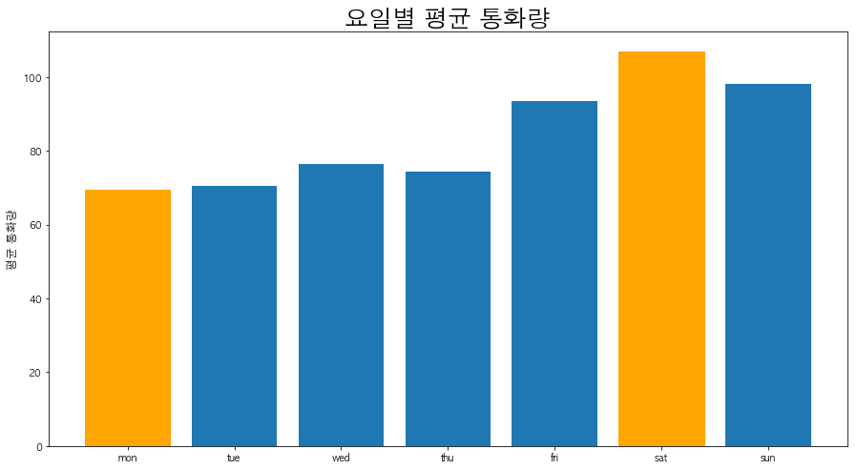
Information of Data Set
치킨 통화량 지역별과 요일별로 나누어 표를 그려 본 결과,
연희동이 가장 치킨을 많이 시키고 있었으며 월화수목 보다 금토일에
훨씬 치킨 소비가 많은 것을 확인할 수 있었음

Slide 5
Data_Modeling
Chicken Call Prediction by Random Forest and Linear Regression
Linear Regression – X변수와 E(Y)가 선형 관계라고 가정 (Supervised Learning)
현실의 데이터가 항상 선형으로 존재하지는 않는다는 한계 존재
Random Forest – supervised learning
상이한 속성을 기반으로 결정을 내리는 무작위로 선정된 결정 트리를 취합하고 가장 보편적인 class를 선택하는 방식 / 데이터셋에서의 관계파악 쉬움
Modeling Evaluation
Test MSE 기준으로 선정 : 선형회귀와 랜덤포레스트 비교
적을수록 더 적합도가 높은 모델임

Slide 6
Data_Modeling
Evaluation Methods
1. categorical variable -> 숫자형으로 바꿈
2. Train & test area 변수들 동일하게 맞춰줌
3. 불필요한 변수 제거
4. Train data set with Linear Regression algorithm and compare ground truth and prediction value
5. Train data set with Random Forest algorithm and compare ground truth and prediction value
이거는 이미지로 내가 보낸 html 파일 스크린샷 떠서
설명으로 같이 넣어주면 좋을 듯 합니다 ! 부탁해용~

Slide 7
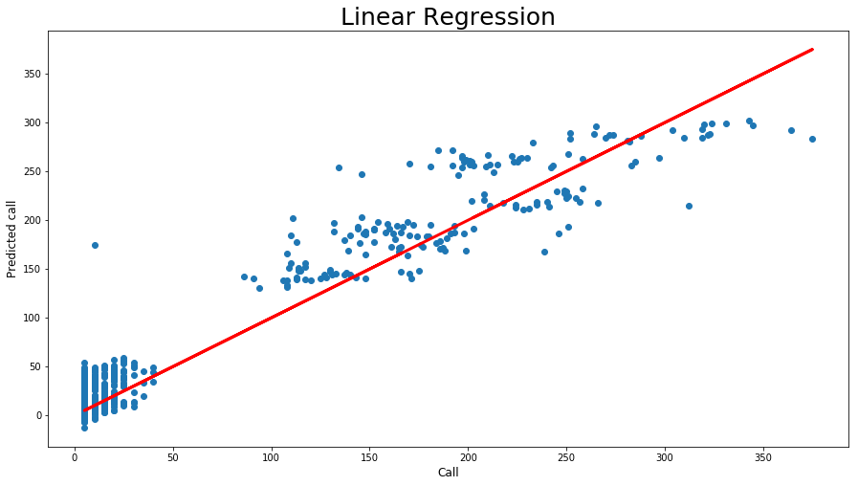
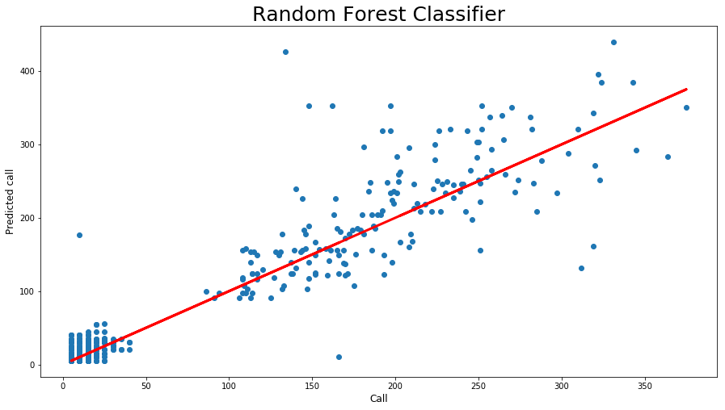
Data_Modeling
Evaluation Results (html 맨 마지막 부분 수치 정확히 부탁해용~)
Linear Regression test MSE = 약 850.~~~
Random Forest = 약 네자리수로 기억 (LR보다 높았음)
랜덤 포레스트가 더 적합도가 높을 것이라 예측했는데
막상 구해보니 LR이 더 적합도가 좋았군. 약간 의외임 데이터처리 더 필요할 듯
그래프 봐도 리니어 리그레션이 랜덤 포레스트보다
더 밀집하게 분포하는 것 알 수 있음
Next Step Planning
To improve prediction accuracy, 데이터들 동을 더 군집화시킬 필요 있음! 클러스터링을 이용하여 묶는 방법을 사용해도 되고 통화량에 따라서 묶어도 됨
모델 선택은 계속 고려를 할 부분임!

Slide 8
감사합니다!

